Slide 1

TẬP LÀM VĂN
ÔN TẬP VỀ TẢ NGƯỜI

Slide 2

KHỞI ĐỘNG
Nêu cấu tạo của bài văn tả người?
Cấu tạo của bài văn tả người:
1- Mở bài: Giới thiệu người định tả.
2- Thân bài: + Tả đặc điểm nổi bật của ngoại hình.
+ Tả tính tình, hoạt động.
3- Kết bài: Nêu cảm nghĩ với người được tả.

Slide 3
Bài 1: Lập dàn ý chi tiết cho một trong các đề bài sau:
Tả cô giáo( hoặc thầy giáo) đã từng dạy dỗ em và để lại cho em nhiều ấn tượng và tình cảm tốt đẹp.
Tả một người ở địa phương em sinh sống (chú công an, chú dân phòng, bác tổ trưởng dân phố, bà cụ bán hàng..)
Tả một người em mới gặp lần đầu nhưng để lại cho em những ấn tượng sâu sắc.

Slide 4
_{Dàn ý:}
Bài văn tả người thường có ba phần:
1. Mở bài: Giới thiệu người định tả.
_{2. Thân bài:}
a) Tả ngoại hình (đặc điểm nổi bật về tầm vóc, cách ăn mặc, khuôn mặt, mái tóc, cặp mắt, hàm răng,…).
b) Tả tính tình, hoạt động (lời nói, cử chỉ, thói quen, cách cư xử với người khác,…)
3. Kết bài: Nêu cảm nghĩ về người được tả.

Slide 5
Tìm ý cho bài văn:
A- Mở bài: Người được em tả tên là gì, em quen hoặc biết từ khi nào?
Người được em tả đã để lại cho em ấn tượng và tình cảm gì?
B- Thân bài: Tả ngoại hình: + Đặc điểm thứ nhất.
+ Đặc điểm thứ hai……..
Chú ý: Mỗi đặc điểm thường gắn với một bộ phận của ngoại hình như khuôn mặt, mái tóc, đôi mắt, trang phục…các đặc điểm được tả có thể là đường nét, màu sắc, nét hấp dẫn nhất của bộ phận ngoại hình được tả. Nhiều khi đặc điểm ngoại hình gợi ra tính tình của người được tả.
Tả hoạt động: + Hoạt động thứ nhất.
+ Hoạt động thứ hai………
Chú ý: Em có thể tả các hoạt động cụ thể của người đó, từ đó nói lên tính tình của người tả. Em cũng có thể nêu nhận xét về tính tình của người được tả và sau mỗi nhận xét, nêu những hoạt động cụ thể làm dẫn chứng. Nên chọn lời văn miêu tả sao cho thể hiện được tình cảm, cảm xúc của em.
C- Kết bài:- Nêu ảnh hưởng của người được tả đối với em.
- Tình cảm của em đối với người được tả.
- Những suy nghĩ khác của em về người được tả.

Slide 6
Chú ý:
Mỗi đặc điểm thường gắn với một bộ phận của ngoại hình như khuôn mặt, mái tóc, đôi mắt, trang phục…
Các đặc điểm được tả có thể là đường nét, màu sắc, nét đặc biệt nổi bật của bộ phận ngoại hình được tả.
Nhiều khi đặc điểm ngoại hình gợi ra tính tình của người được tả.
- Gương mặt bà hiền hậu, tiếng nói nhẹ nhàng của bà nghe ấm dịu vô cùng. Tay bà khéo léo, dịu dàng. Ngón tay nhỏ nhắn, thon dài. Mười ngón tay ngón nào cũng như biết nghe, biết nói. Bà không thái rau, thái củ mà bà tỉa. Đĩa xào đủ màu sắc, gia vị, đủ các loại hình con giống, các loài hoa, món ăn vừa thơm ngon, vừa bắt mắt.

Slide 7

Có thể tả các hoạt động cụ thể của người đó, từ đó nói lên tính tình của người tả.
Cũng có thể nêu nhận xét về tính tình của người được tả
và sau mỗi nhận xét, nêu những hoạt động cụ thể làm dẫn chứng.
- Nên chọn lời văn miêu tả sao cho thể hiện được tình cảm, cảm xúc của em.
- Cô Hà của em là một cô giáo dạy giỏi. Cô chỉ chuyên dạy lớp một. Được học cô, chúng em đứa nào cũng thích. Cô viết chữ thật đẹp. Khi cô viết, cánh tay mảnh dẻ, mềm mại đưa những nét tròn, nét khuyết. Chữ o của cô thật tròn như “quả trứng gà”, còn chữ m, chữ n thì mềm như dải lụa….

Slide 8
Tìm ý cho bài văn:
A- Mở bài: Người được em tả tên là gì, em quen hoặc biết từ khi nào?
Người được em tả đã để lại cho em ấn tượng và tình cảm gì?
B- Thân bài: Tả ngoại hình: + Đặc điểm thứ nhất.
+ Đặc điểm thứ hai……..
Chú ý: Mỗi đặc điểm thường gắn với một bộ phận của ngoại hình như khuôn mặt, mái tóc, đôi mắt, trang phục…các đặc điểm được tả có thể là đường nét, màu sắc, nét hấp dẫn nhất của bộ phận ngoại hình được tả. Nhiều khi đặc điểm ngoại hình gợi ra tính tình của người được tả.
Tả hoạt động: + Hoạt động thứ nhất.
+ Hoạt động thứ hai………
Chú ý: Em có thể tả các hoạt động cụ thể của người đó, từ đó nói lên tính tình của người tả. Em cũng có thể nêu nhận xét về tính tình của người được tả và sau mỗi nhận xét, nêu những hoạt động cụ thể làm dẫn chứng. Nên chọn lời văn miêu tả sao cho thể hiện được tình cảm, cảm xúc của em.
C- Kết bài:- Nêu ảnh hưởng của người được tả đối với em.
- Tình cảm của em đối với người được tả.
- Những suy nghĩ khác của em về người được tả.

Slide 9

Trình bày dàn ý đã lập

Slide 10
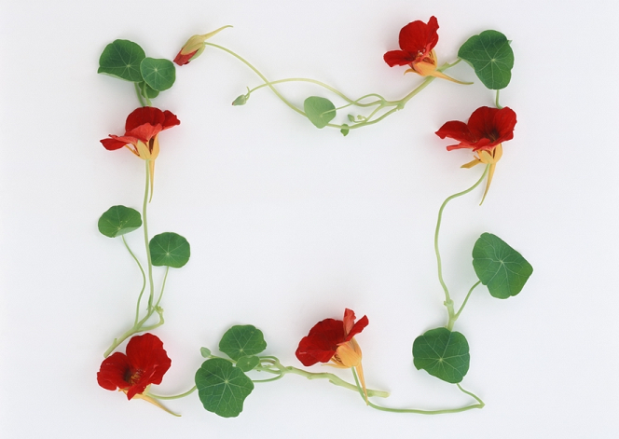

Bài 2:
Tập nói theo dàn ý đã lập

Slide 11
Em đã được học với nhiều thầy cô giáo. Thầy cô nào em cũng kính yêu, nhưng người đã để lại trong em những ấn tượng và tình cảm sâu đậm nhất chính là cô Phương.
Em yêu cô Thảo của em nhiều lắm. Em ước sao sau này em cũng làm cô giáo như cô. Còn bây giờ thì em sẽ luôn học thật giỏi để xứng đáng là học trò ngoan của cô.

Slide 12
VẬN DỤNG

